Slide 1
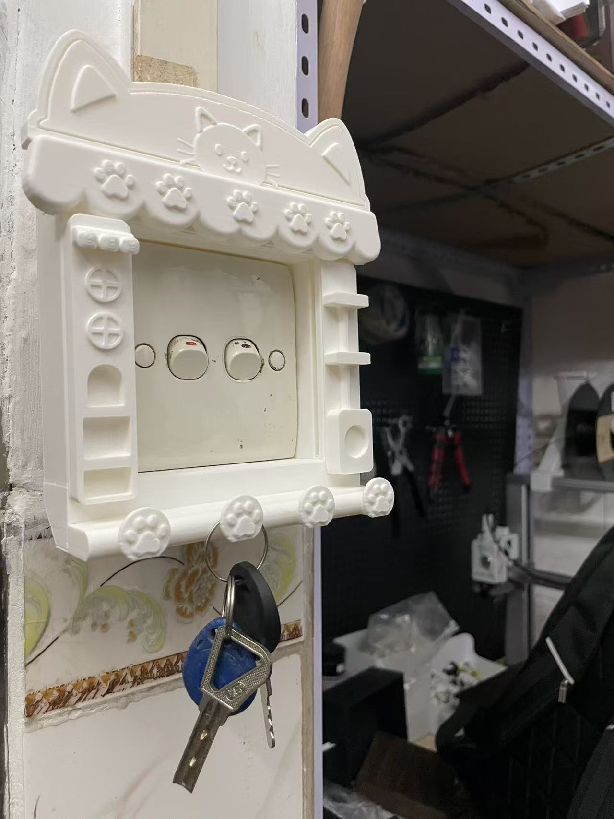
前沿实践设计
空间功能界面的
情绪设计
汇报：倪嘉骏

Slide 2
02
当前进度
A. 原阶段继续推进
B. 当前先做装饰块
保留“钥匙解域”中关于开启、触发、仪式动作、状态转换的研究，后续对应一个涉及结构的情绪机关产品。
基于开关、插座等空间功能点，先完成一组纯装饰化模块，用场景叙事和视觉细节产生情绪价值。
最终汇报：研究主线一致，产出形式分为“结构探索”和“装饰落地”两层。

Slide 3
02 / 核心内容
03
作品真正想研究和表达什么？
研究人如何通过日常空间功能产品，
在不被强迫参与的情况下，改变自身与空间之间的情绪关系
功能
情绪
系列
开关、插座、门把手、灯具等原本被忽略的空间功能界面。
通过仪式动作、视觉装饰、场景联想，让空间产生亲近感。
最终可转化为结构机关产品与装饰化文创模块两个系列。

Slide 4
03 / 研究路径
04
从钥匙解域到空间功能界面
钥匙
动作
界面
情绪
产出
开启/进入
触发/转换
开关/插座
亲近/趣味
双线方案
关键不是继续做“钥匙造型”，而是保留钥匙背后的关系：一个小动作或小界面，可以改变人进入空间时的心理状态。

Slide 5
04 / 结课产出框架
05
一个研究主线，两类产品结果
结构情绪机关
装饰情绪模块
对应原阶段内容。重点研究拉杆、按压、旋转、滑动等具有仪式感的结构动作，让人通过使用动作感知空间情绪转换。
示例：拉杆式开关、老虎机语义开关、可旋转状态切换器。
对应当前阶段效果图。重点研究开关、插座外部装饰壳体如何通过微型场景、挂件、托盘和主题细节，让空间功能点产生情绪价值。
示例：便利店插座、猫咪开关、奶茶插座、阅读角开关。
结构负责动作体验
装饰负责场景情绪

Slide 6
05 / 研究图谱
06
空间功能界面的情绪设计图谱
研究源点
空间对象
设计方法
情绪机制
最终产出
钥匙的开启关系
开关/插座等功能点
结构仪式 + 装饰叙事
动作反馈 + 场景联想
双线系列产品
研究在不同实现难度下的两种落点：结构线验证“动作情绪”，装饰线验证“场景情绪”。

Slide 7
06 / 阶段判断
07
为什么当前先完成纯装饰块？
结构交互涉及结构稳定性、安装安全和模型精度，本阶段制作风险更高。
纯装饰块可以先验证核心问题：日常功能点是否能通过场景化设计产生情绪价值。
装饰模块是结课产出中的一条可落地分支。
后续结构产品可以沿用装饰模块形成的主题语言、色彩体系和空间语义。
Reason：先做装饰模块，是为了降低结构风险，并先验证情绪价值是否成立。

Slide 8
07 / 设计原则
08
两类产出共用的设计原则
功能不被破坏
情绪不靠说明
系列可扩展
开关、插座原有功能必须继续成立，产品不影响安全使用。
用户看到形态和场景，就能直接产生联想，不依赖长文字解释。
统一底座、比例、色彩和构件语言，允许主题持续延展。
结构线
装饰线
通过拉动、按压、旋转等动作形成仪式体验。
通过微型场景、挂件和视觉细节形成情绪体验。

Slide 9
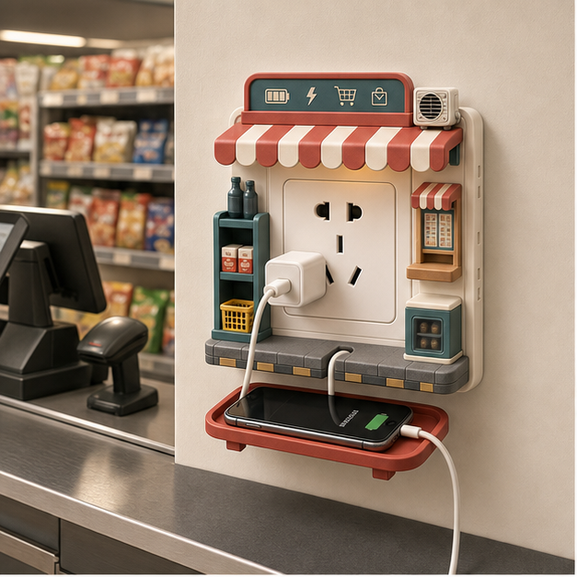
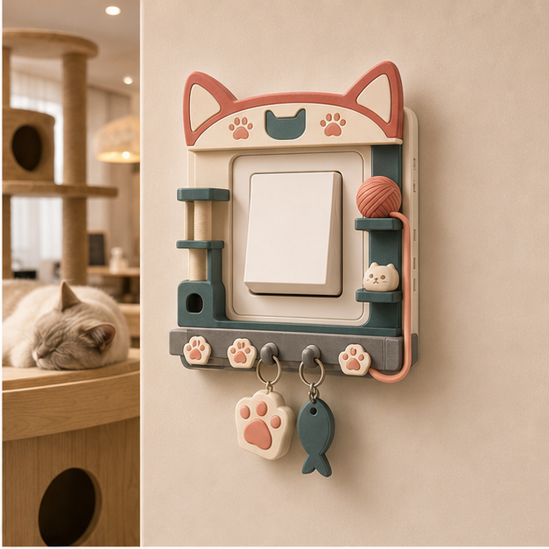
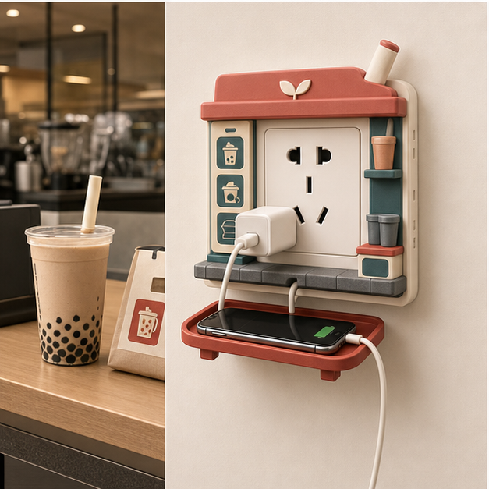
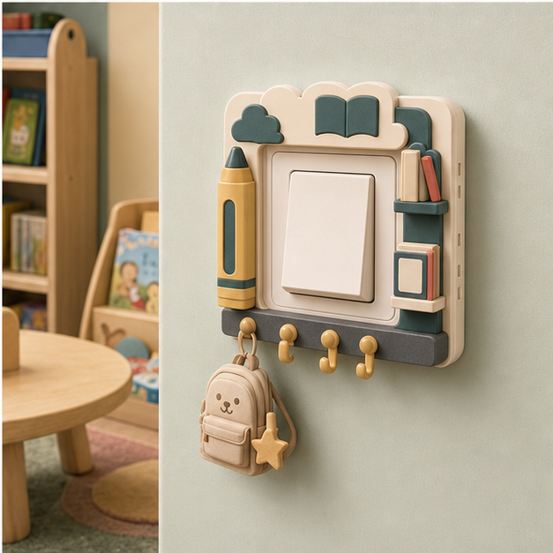
09 / 装饰模块总览
10
当前已形成的四个效果方案
便利店补给插座
猫咪陪伴开关
奶茶补给插座
阅读角开关挂架
共同逻辑：把墙面上的功能点变成一个小型场景，让插电、开灯、挂物这些动作产生轻微但明确的情绪联想。

Slide 10
10 / 装饰方案 01
11
便利店补给插座：充电变成补给
设计转换
插座从电气接口转换成“便利店能量补给站”，用货架、遮棚、托盘建立补给语义。
功能价值
保留插电功能，并增加手机临时放置区域，适合桌边、宿舍、小型店铺。
情绪结论
充电不只是等待，而像是给设备和人一起“补货”。

Slide 11
11 / 装饰方案 02
12
猫咪陪伴开关：开灯变成被陪伴
设计转换
开关从墙面按钮转换成“猫屋入口”，用猫耳、爪印、毛线球和鱼形挂件建立陪伴语义。
功能价值
底部挂钩可放钥匙、小挂件，既是装饰也承担轻收纳。
情绪结论
开灯动作变成进入一个更柔软、更有陪伴感的空间。

Slide 12
12 / 装饰方案 03
13
奶茶补给插座：插电变成轻松暂停
设计转换
插座被转译为饮品柜台，用杯子图标、吸管、外卖袋和台面制造消费场景。
功能价值
适合咖啡店、奶茶店、学习桌或宿舍，强化“休息片刻”的空间氛围。
情绪结论
冰冷插座转化为轻松、暂停、补给的生活节点。

Slide 13
13 / 装饰方案 04
14
阅读角开关挂架：开关变成学习入口
设计转换
开关被转译为阅读角/文具角，书本、云朵、蜡笔和书包挂件形成儿童学习语义。
功能价值
挂钩能承载钥匙、小挂件或儿童小物，适合儿童房、绘本馆和亲子空间。
情绪结论
开灯动作成为进入阅读和游戏状态的空间提示。

Slide 14
15 / 结构线方案保留
16
原阶段仍会发展涉及结构的产品
方向 1：拉杆式开关
方向 2：幸运机关
方向 3：状态切换器
借鉴游戏拉杆、机械启动语义，将普通开关转换成更有仪式感的启动动作。
借鉴老虎机拉杆的期待感，让开灯或切换场景带有“触发幸运”的情绪意味。
通过旋转、滑动、按压等结构动作，在空间中表达专注、休息、陪伴等状态。
结构线重点解决“动作仪式感”，装饰线重点解决“场景情绪感”。两者共同服务同一研究主题。

Slide 15
16 / 两类产出对比
17
产品落地分析
维度
结构情绪机关
装饰情绪模块
研究重点
动作、触发、机械结构、仪式感
场景、外观、挂件、装饰情绪
产出状态
继续深化结构模型
当前已有四个效果方案
制作难度
高，需要验证稳定性和安全性
中，适合先做模型和效果展示
情绪来源
使用动作带来的状态转换
视觉语义带来的空间亲近感
结课作用
体现研究深度
体现系列落地与展示完整度

Slide 16
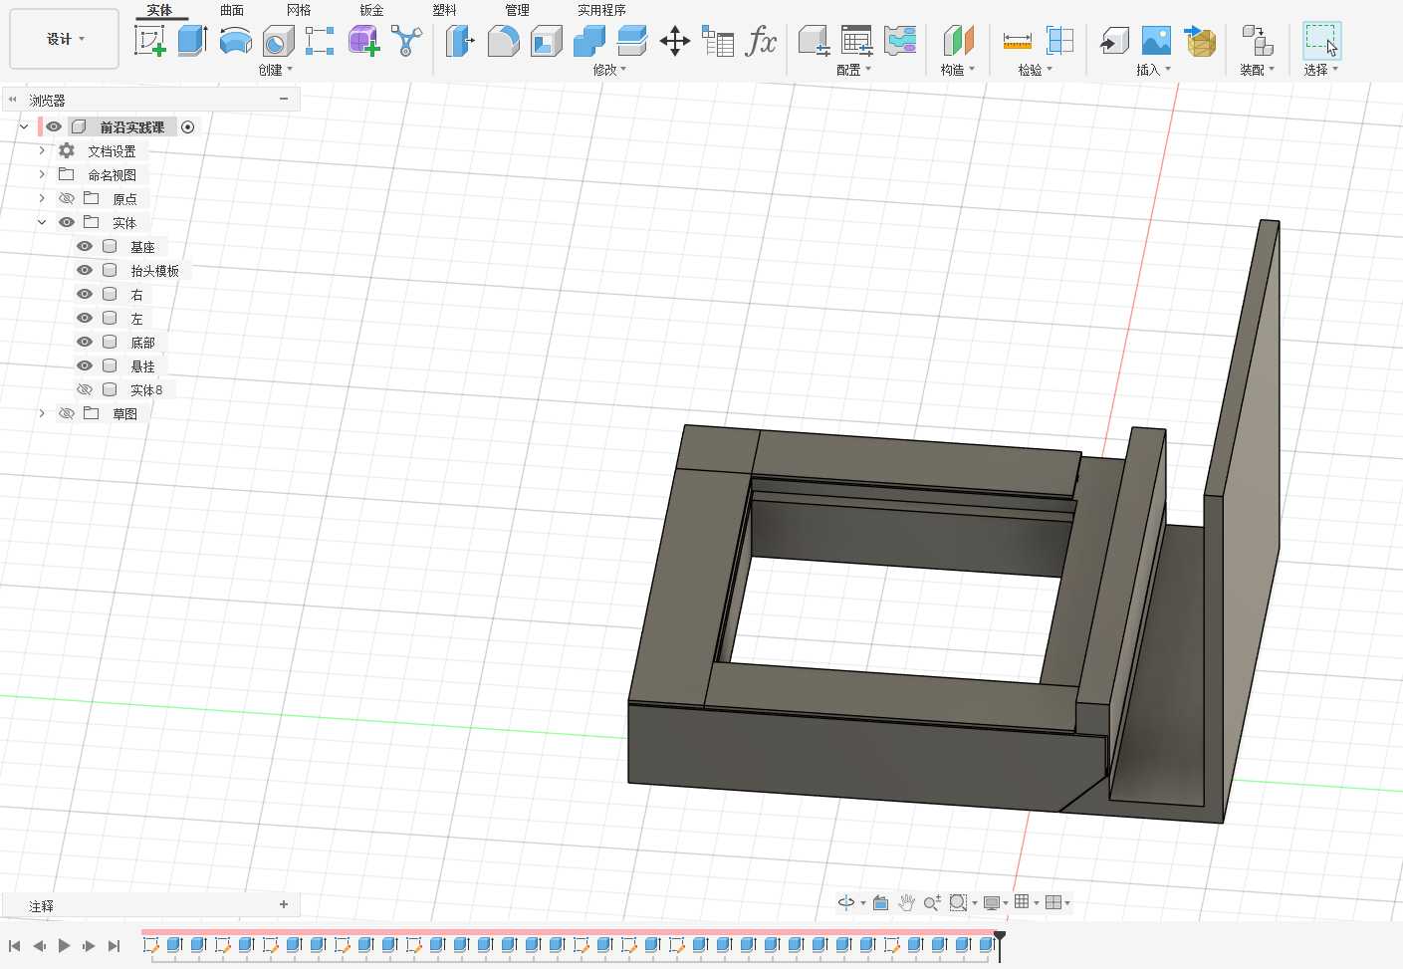
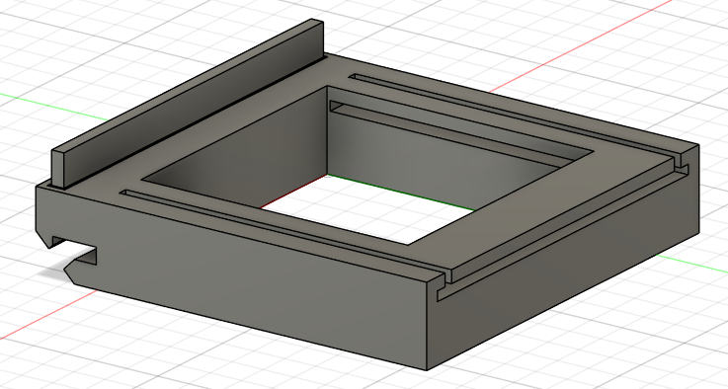
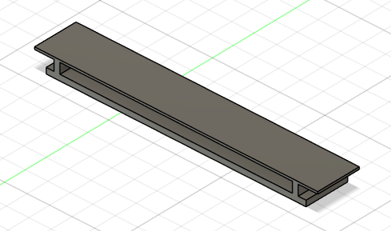
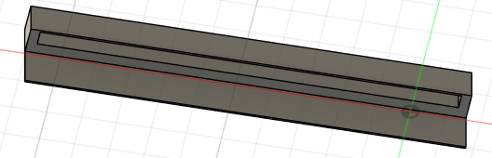
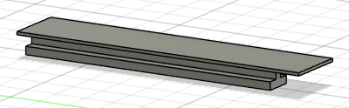
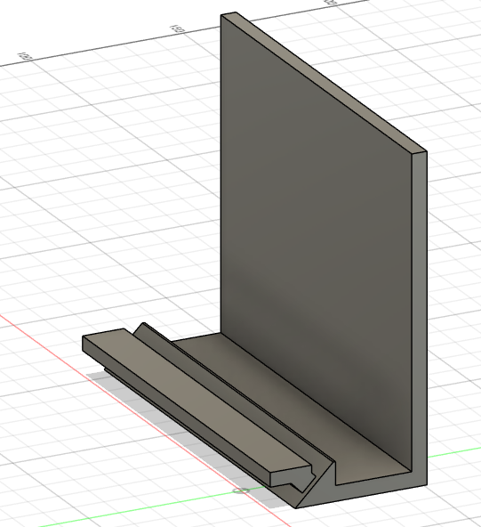
参数化结构设计
底座底壳
顶部模块
参数化模块化结构设计
底部模块
悬挂模块
参数化流程，可回退与重塑，方便对接生产
悬挂模块

Slide 17
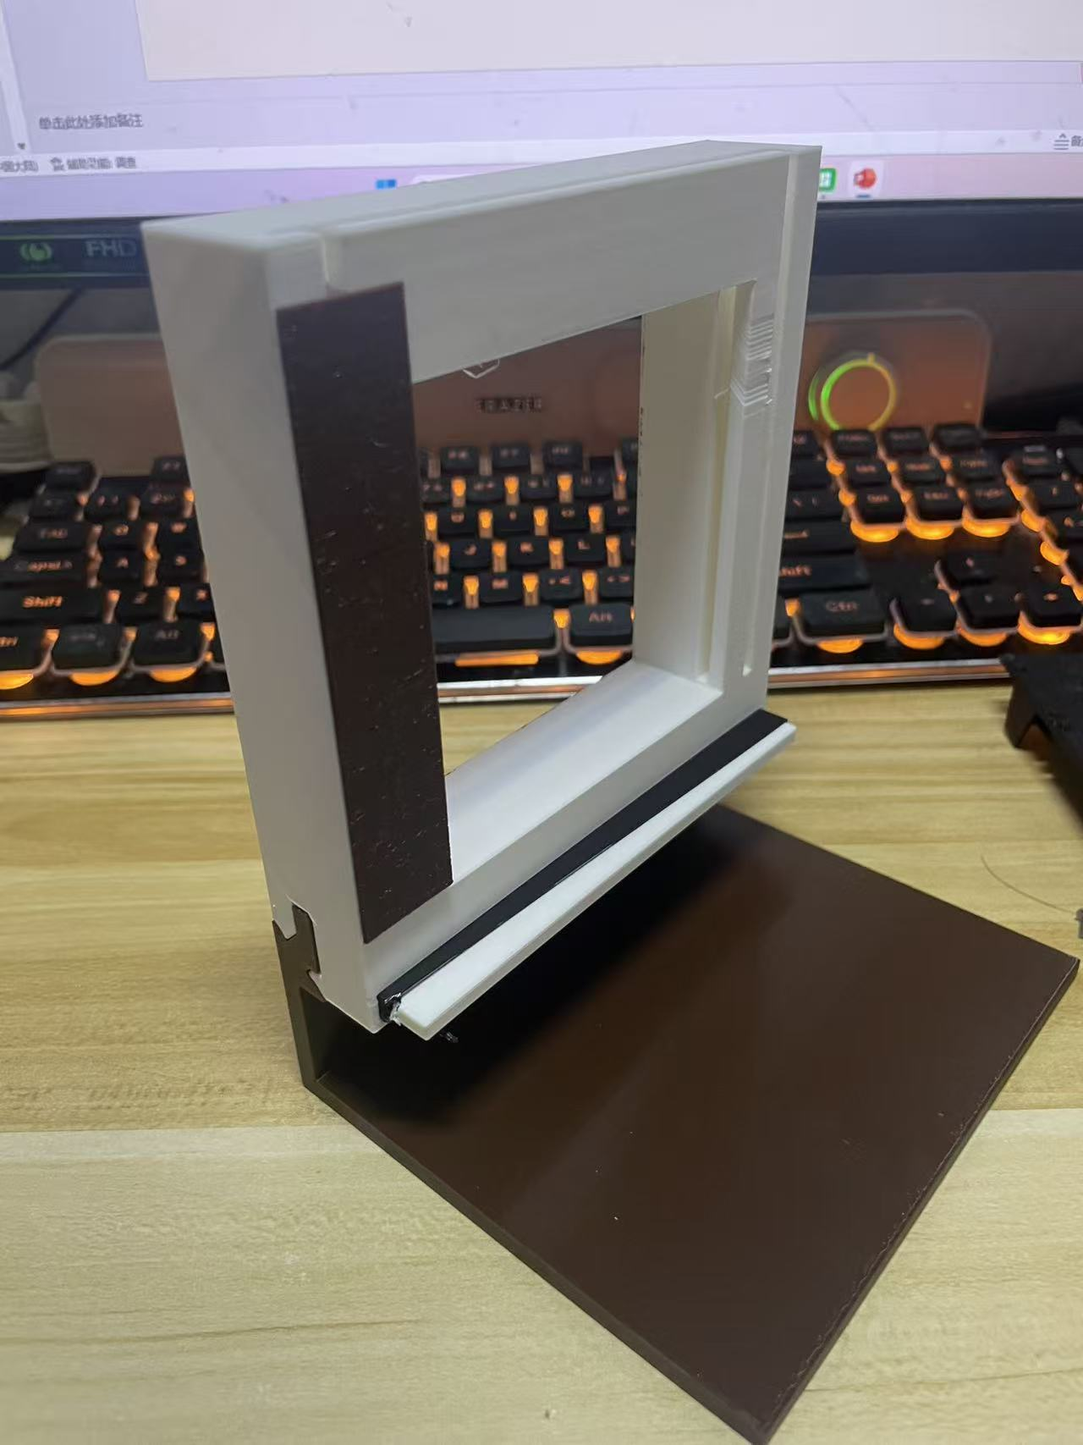
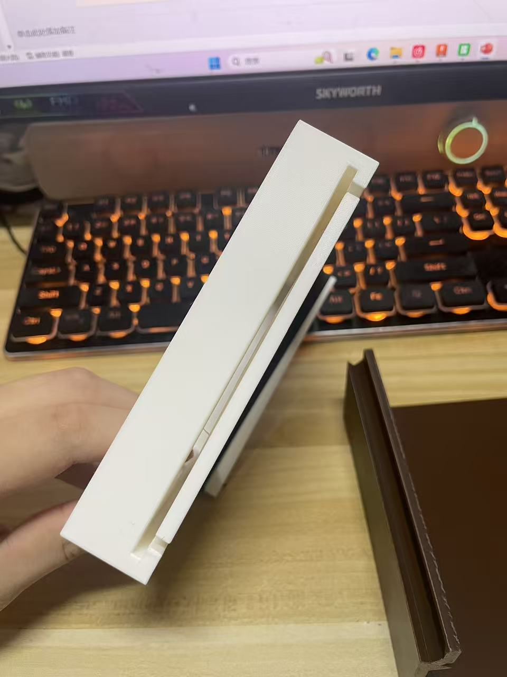
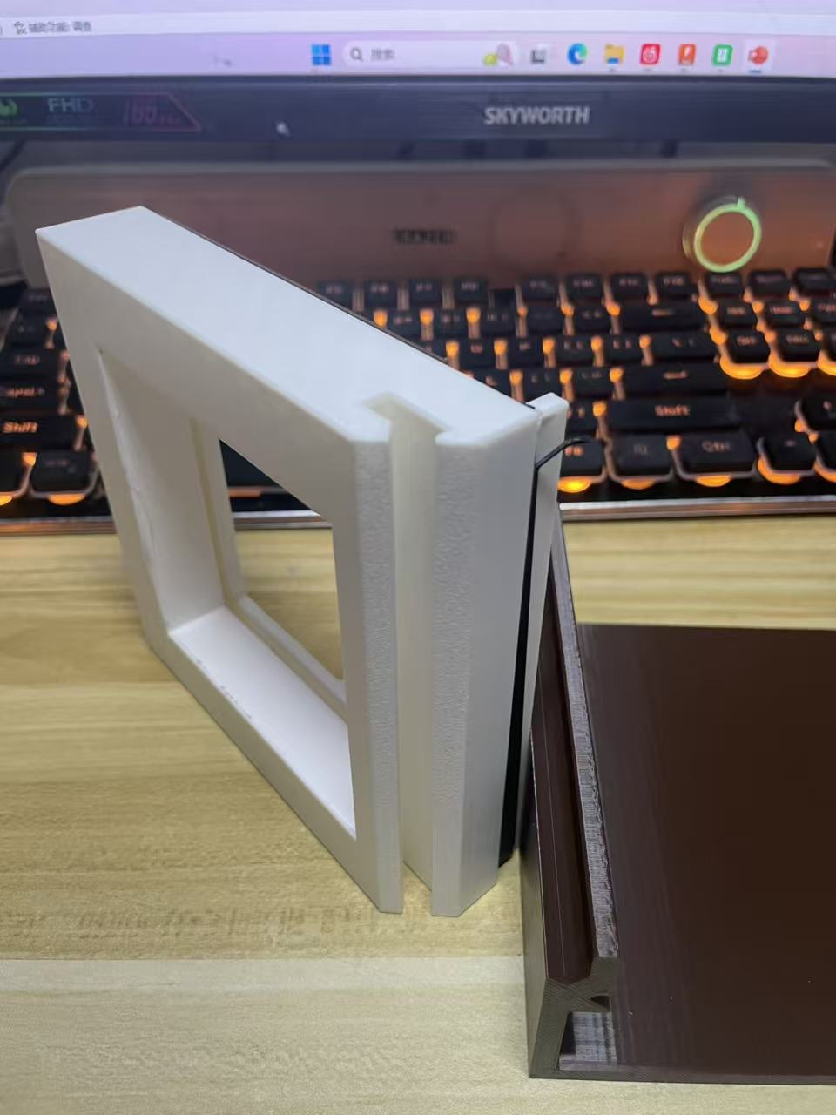
3D打印结构验证

Slide 18
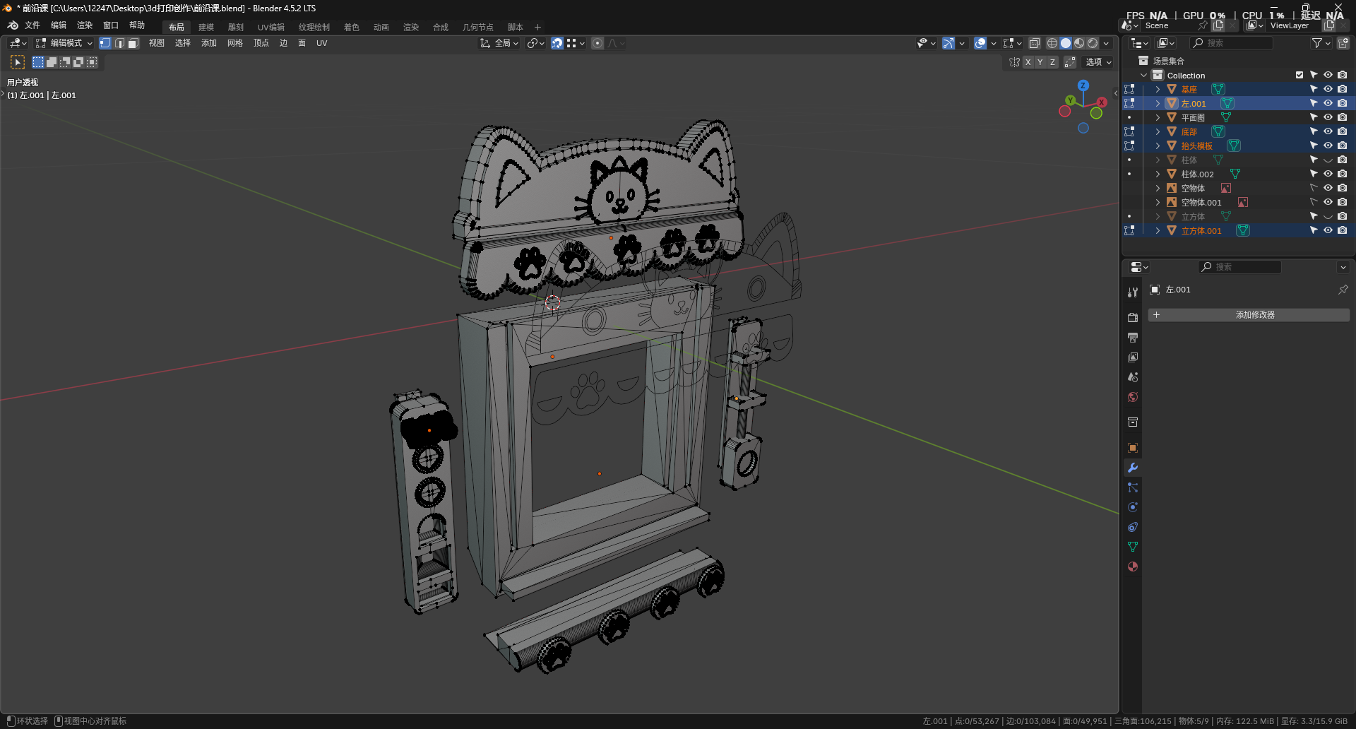
外观设计
猫咪主题第一版
与模块化结构结合的产品落地验证
安装难易程度和3d打印外观程度验证

Slide 19
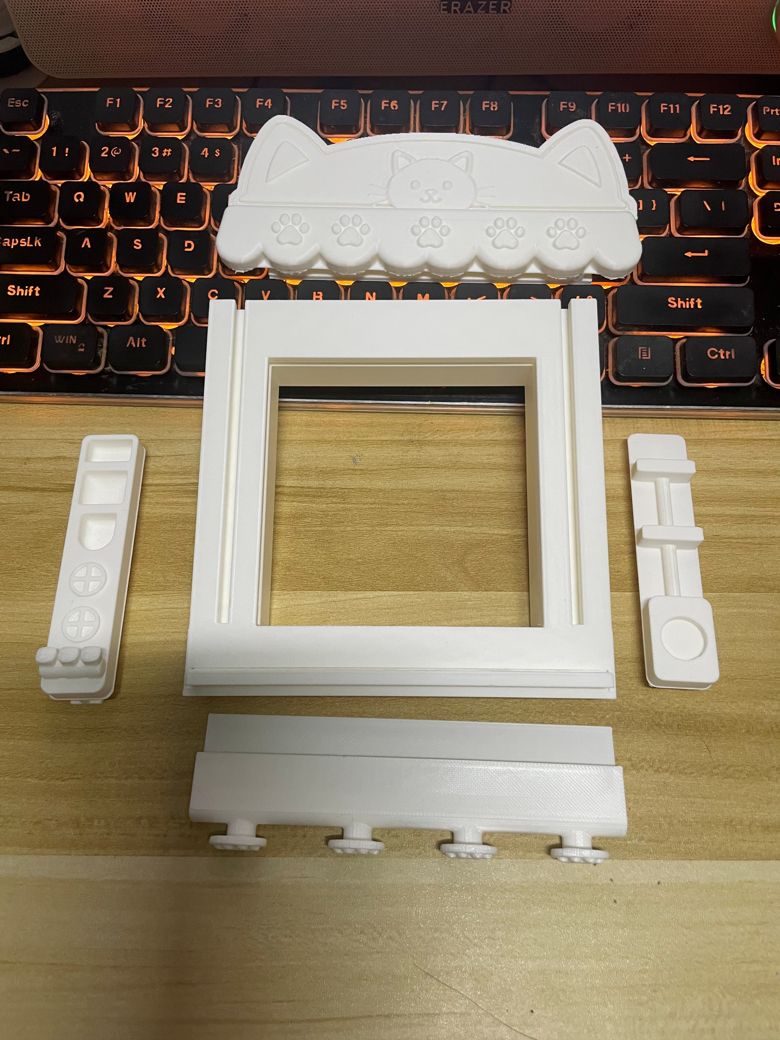
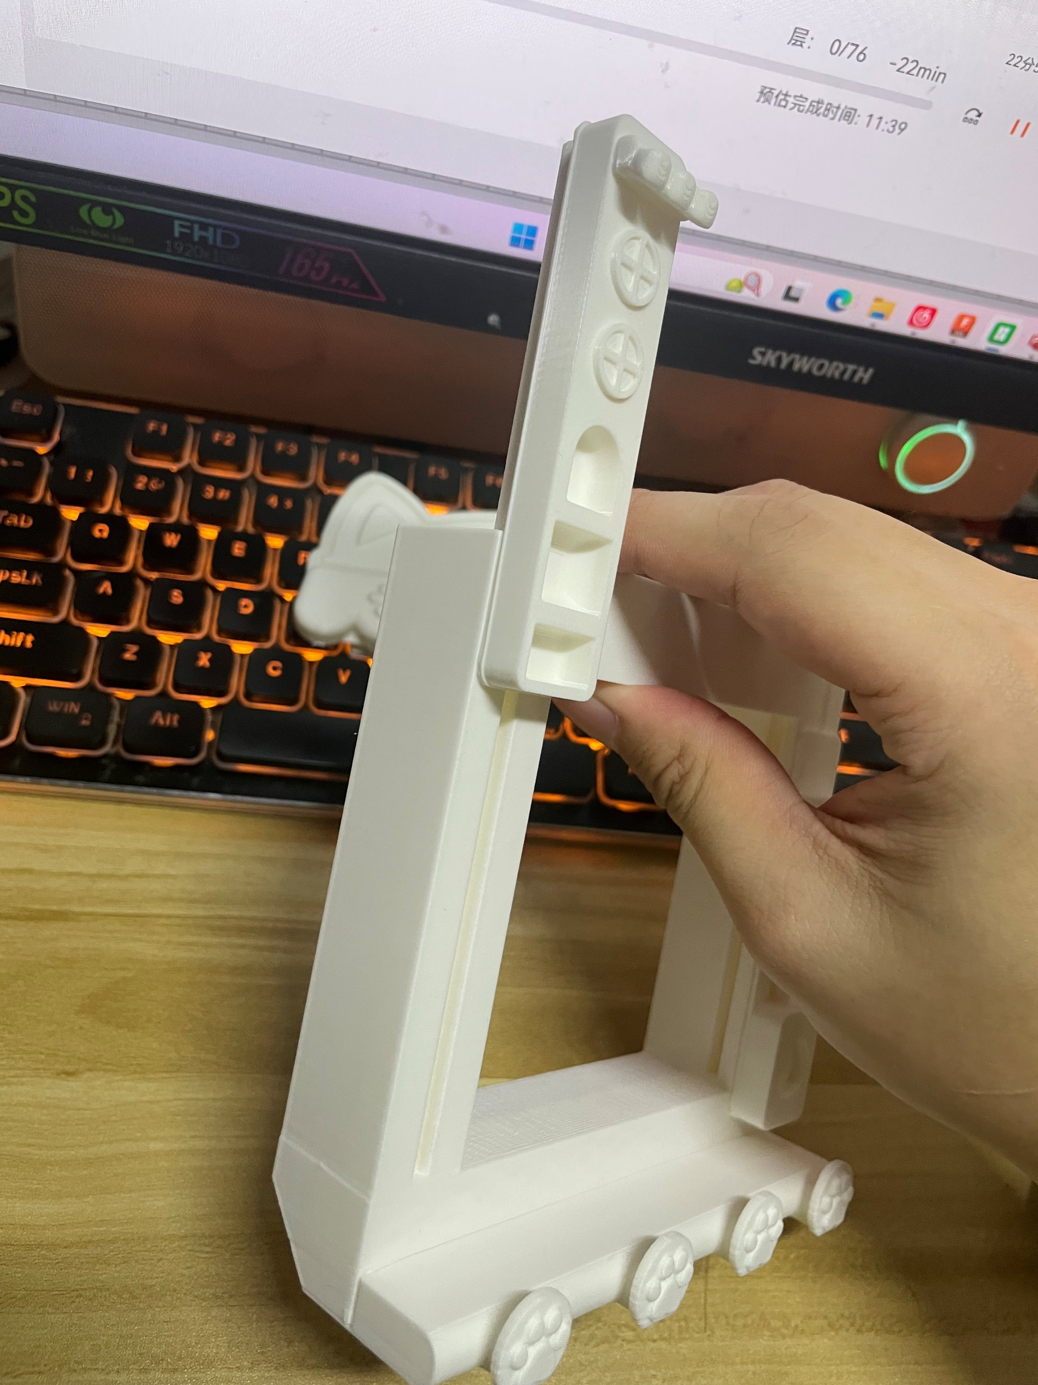
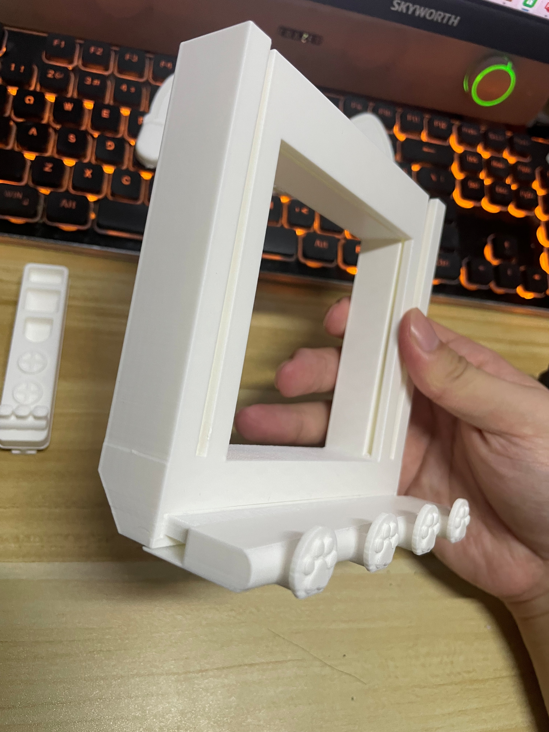
白模落地验证

Slide 20
19 / 后续深化计划
20
下一步要补充什么
1. 明确首发系列
2. 补结构草模
3. 补尺寸与安装
选择便利店插座、猫咪开关作为优先模型，形成一插座一开关的基础组合。进一步完善模型外观，目前阶段还是有粗糙的部分。
用纸板/3D 打印制作拉杆式开关或状态切换器，证明结构线仍在推进。
以真实面板尺寸为基准，确定外框厚度、挂钩位置、托盘承重。
4. 补场景展示
5. 补系列包装
做卧室、宿舍、店铺、儿童房四个使用场景。
形成文创产品命名、色卡和主题标签。与作品相关展板，视觉

Slide 21
20 / 最终结论
21
空间功能界面的情绪设计
本研究从钥匙的“开启与转换”关系出发，
将空间中的开关、插座等功能界面重新设计为情绪载体。
最终产出不是单一产品，而是两类互补结果：
结构情绪机关负责动作仪式，装饰情绪模块负责场景情绪。
让被忽略的功能点被重新看见，让空间在日常使用中自然产生情绪价值。

Slide 22
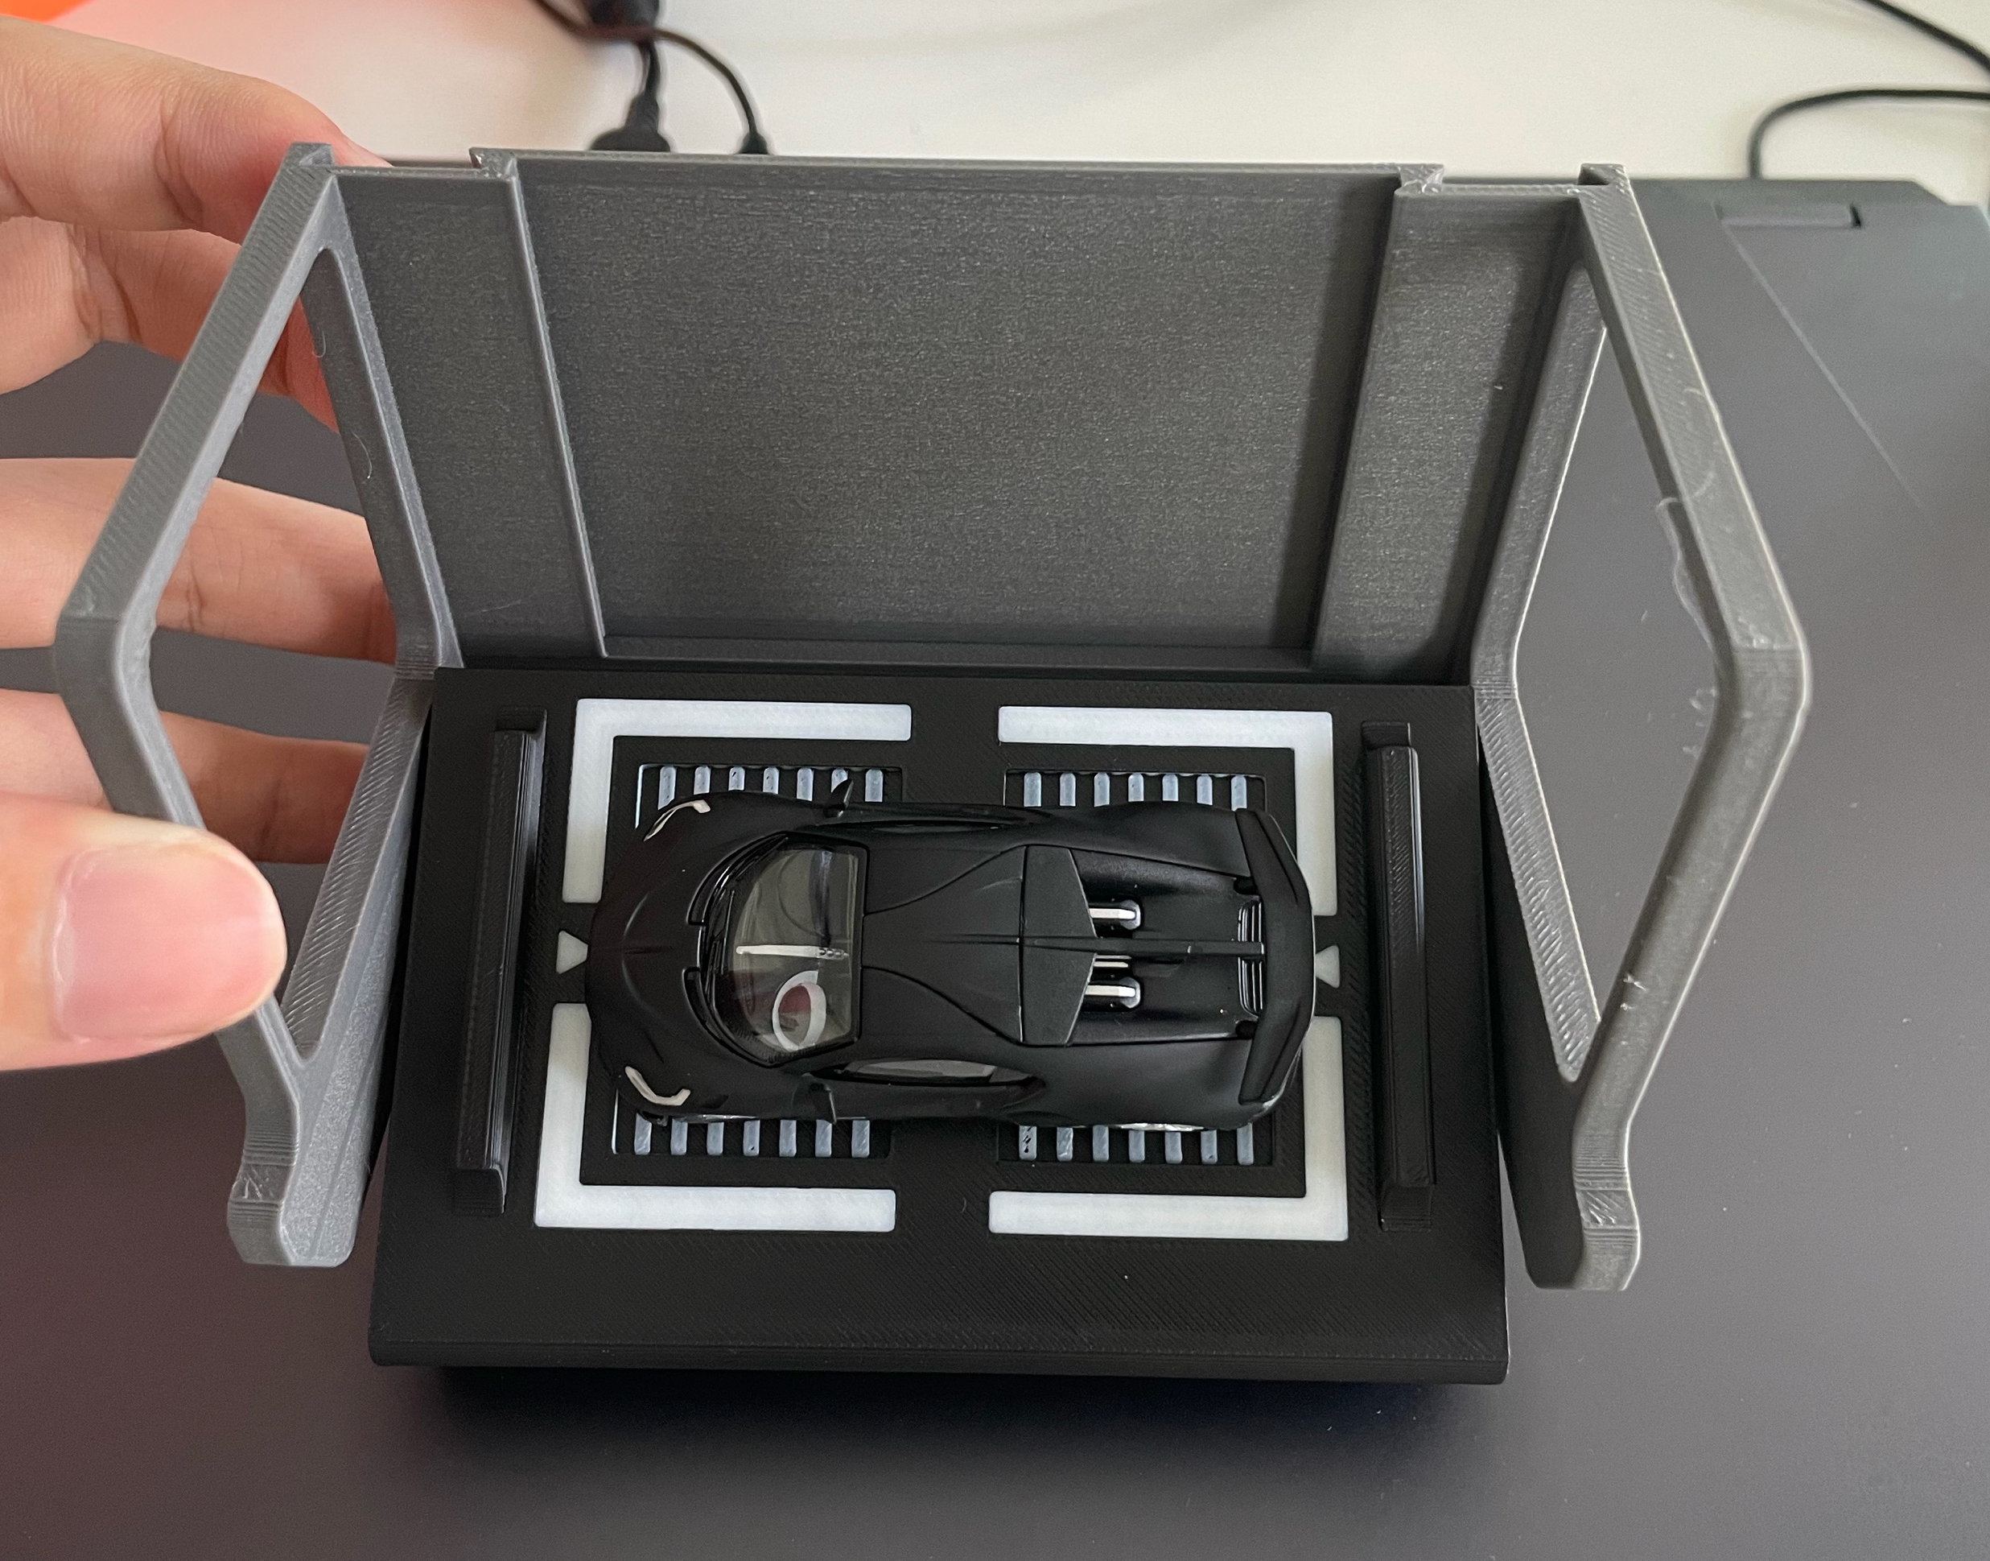
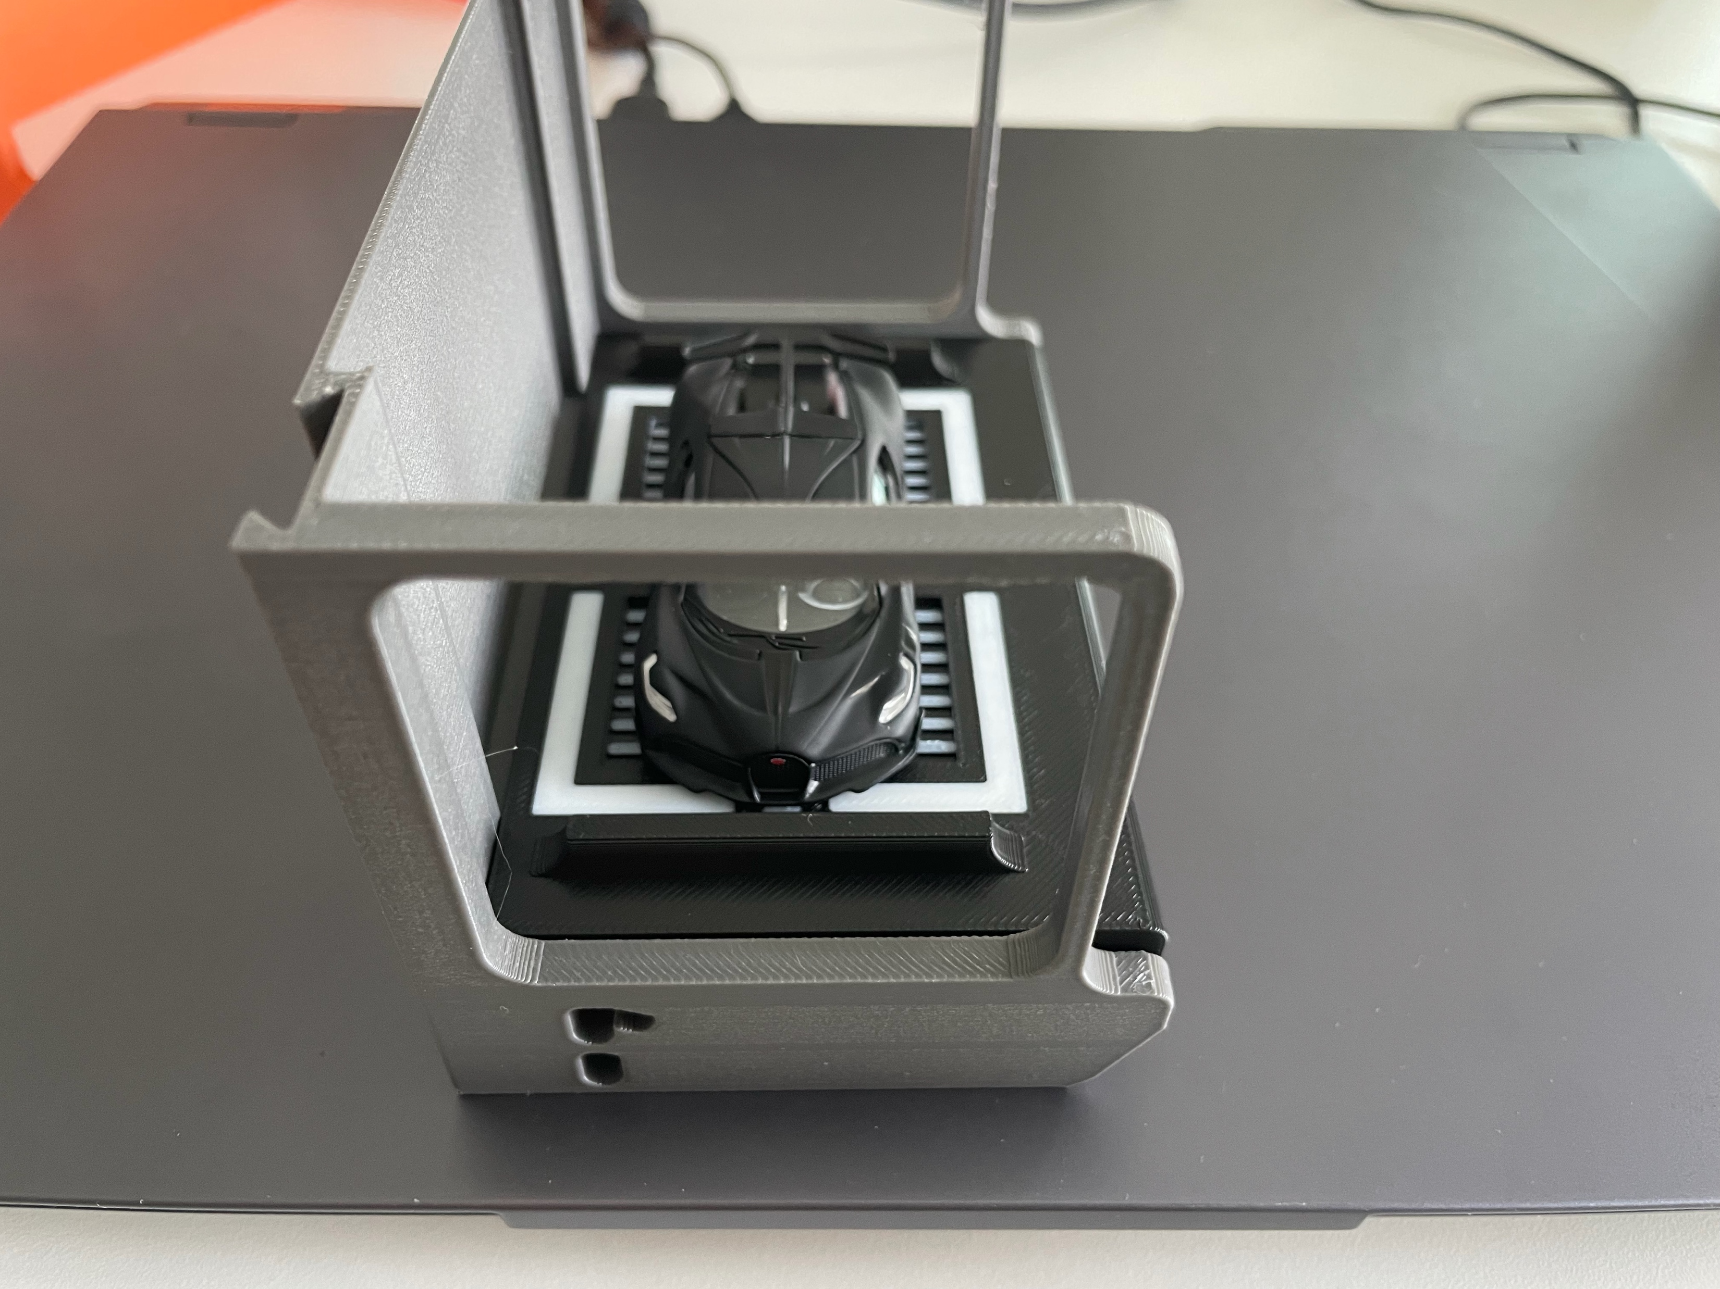
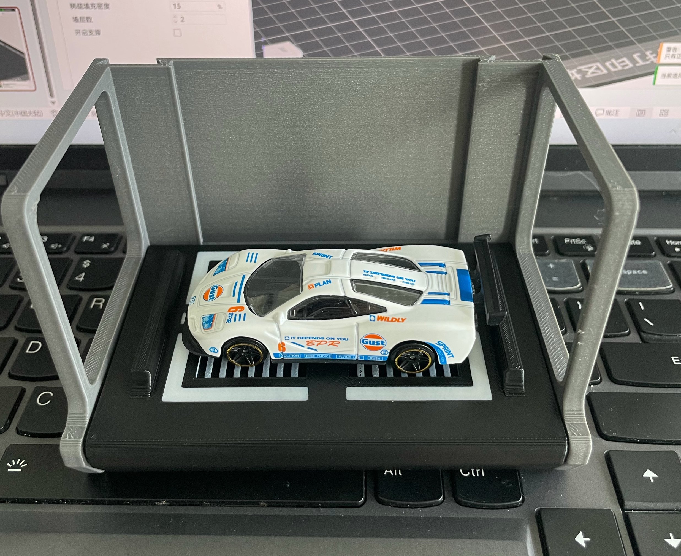
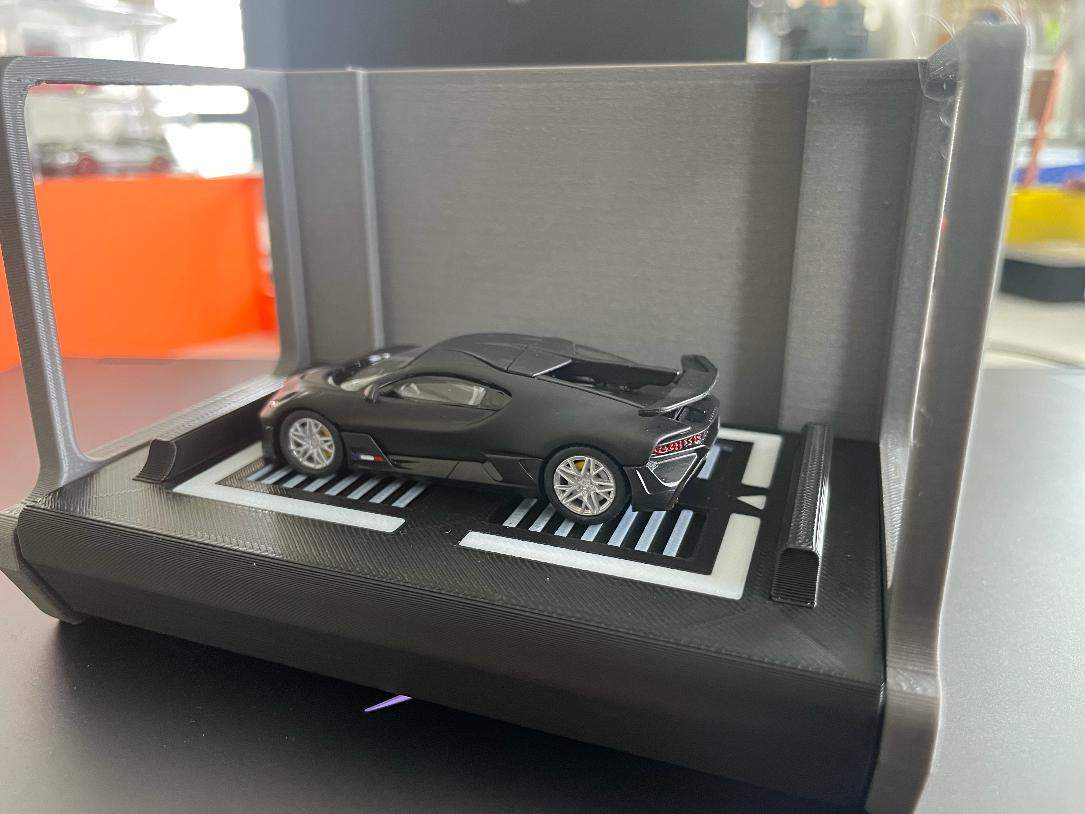
22
衍生产出

